Slide 1

ВИДЫ ДТП
УРОКИ
ВЕСЕЛОГО СВЕТОФОРА

Slide 2
Доро́жно-тра́нспортное происше́ствие (ДТП) — событие, возникшее в процессе движения по дороге транспортного средства и с его участием, при котором погибли или ранены люди, повреждены транспортные средства, сооружения, грузы либо причинён иной материальный ущерб.
Notes:
Дорожно-транспортное происшествие — Википедия http://autonews.rbc.ua/autonews/425/

Slide 3
Первое в истории зарегистрированное ДТП произошло 30 мая 1896 года в Нью-Йорке: Электромобиль Генри Уэлса столкнулся с велосипедом Эвелина Томаса, который отделался переломом ноги.

Slide 4
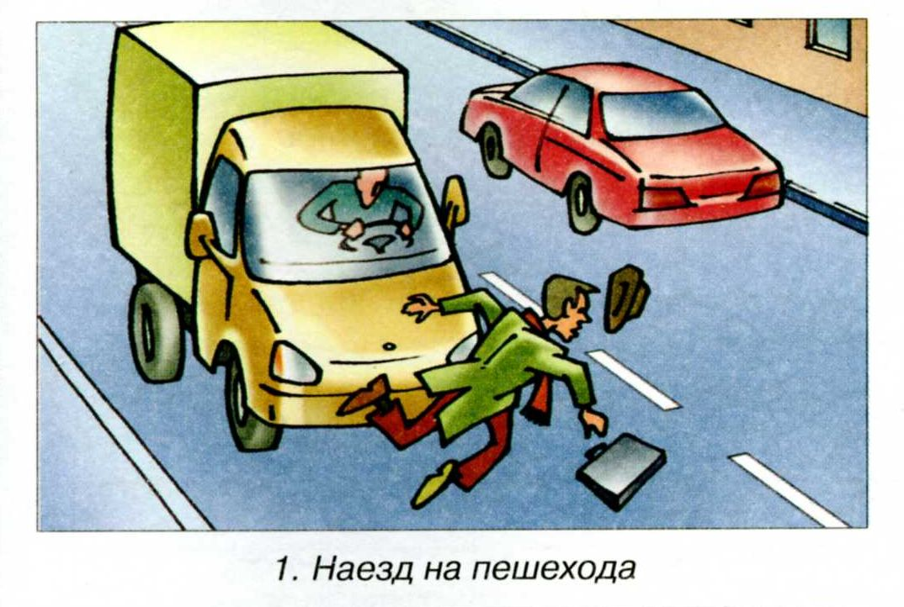
ВИДЫ д т п

Slide 5
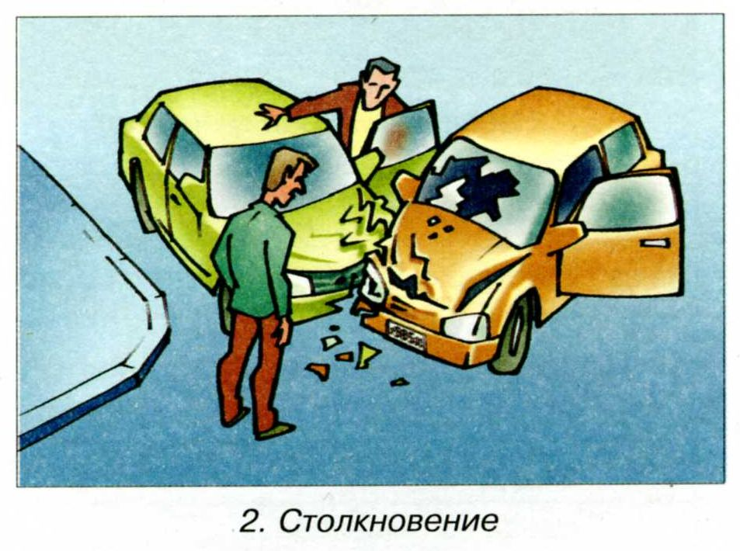
ВИДЫ дтп

Slide 6
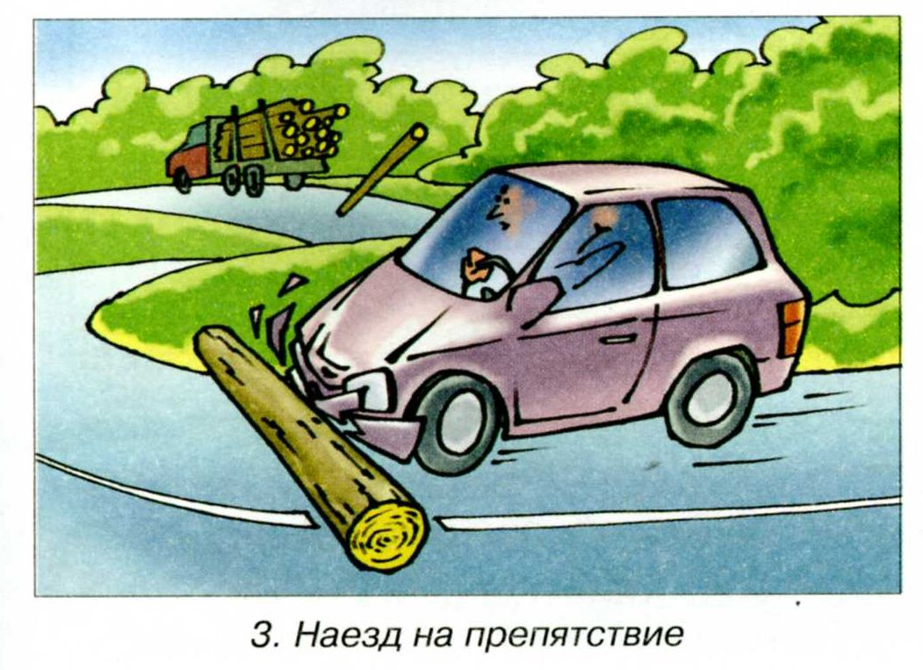
ВИДЫ дтп

Slide 7
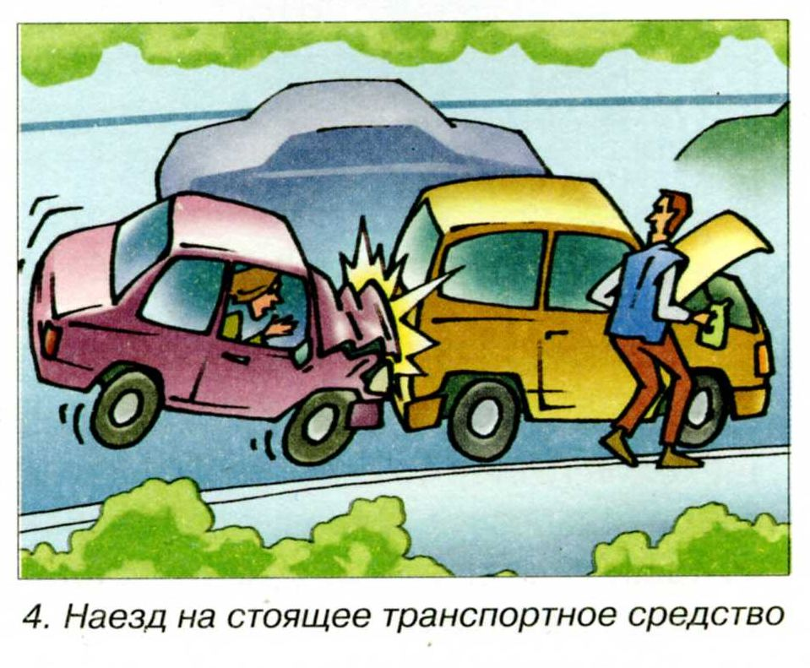
ВИДЫ дтп

Slide 8
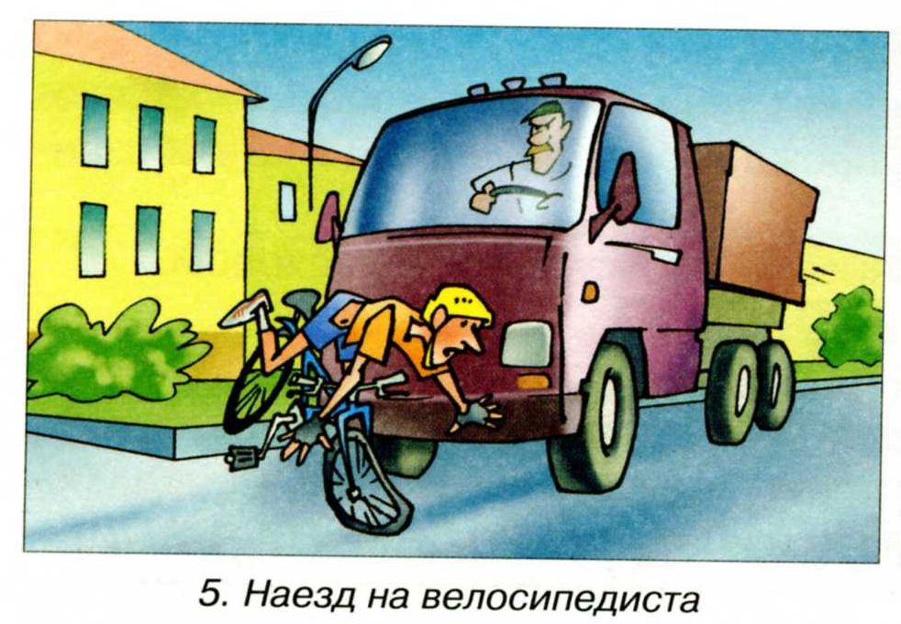
ВИДЫ дтп

Slide 9
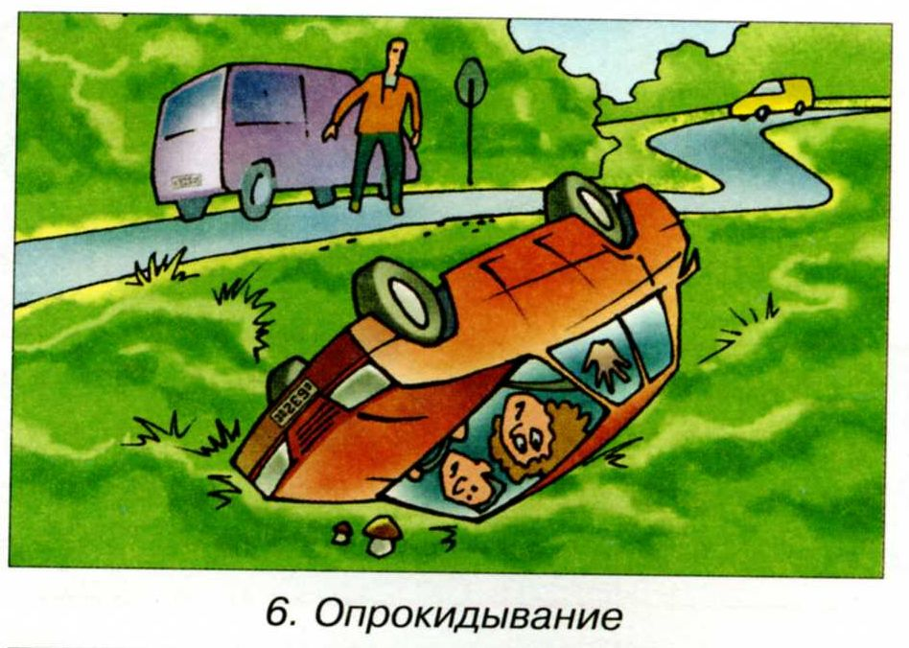
ВИДЫ дтп

Slide 10
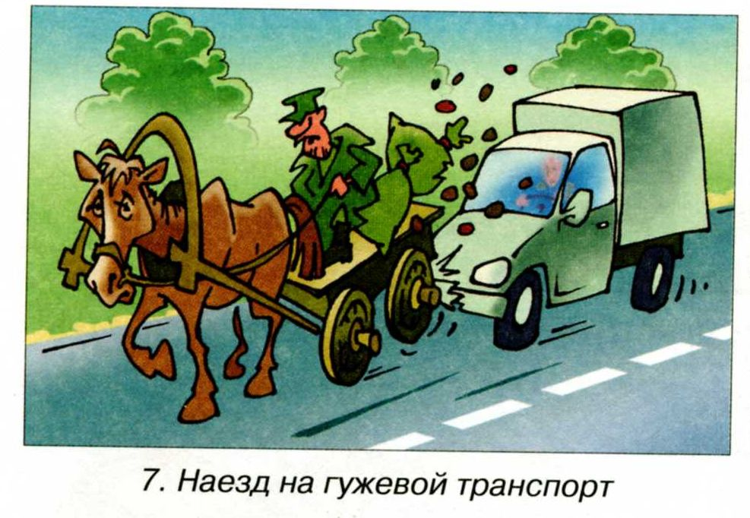
ВИДЫ дтп

Slide 11
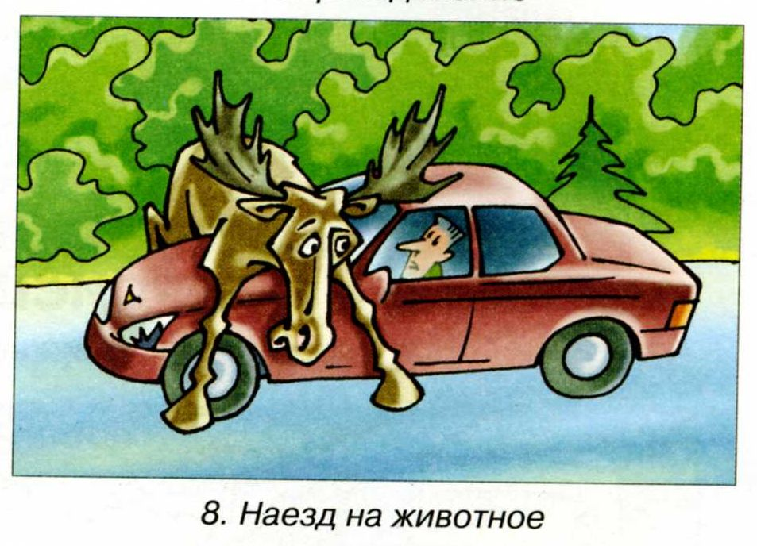
ВИДЫ дтп

